Slide 1
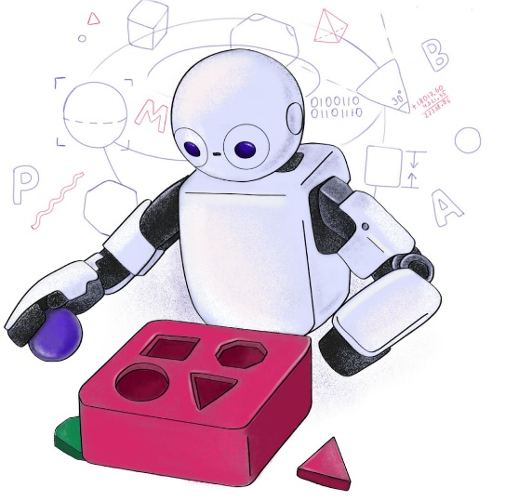

TP555 - Inteligência Artificial e Machine Learning: TensorFlow (v2.x)
Felipe Augusto Pereira de Figueiredo
felipe.figueiredo@inatel.br
Notes:
À seguir, veremos alguns conceitos básicos do TensorFlow, da instalação à criação, execução, salvamento e visualização de grafos computacionais simples. É importante dominar essas noções básicas antes de criarmos nossa primeira rede neural.
conda install tensorflow
ou
pip3 install --upgrade tensorflow
OBS.: Para suporte à GPU, você precisa instalar o tensorflow-gpu em vez do tensorflow
Para testar sua instalação, digite o seguinte comando. Ele deve gerar a versão do TensorFlow que você instalou.
python3 -c 'import tensorflow; print(tensorflow.__version__)'
Caso a versão que você tenha instalado seja maior ou igual a 2, então, siga este tutorial para executar o código desta aula em modo de compatibilidade:
"Migrate your TensorFlow 1 code to TensorFlow 2", https://www.tensorflow.org/guide/migrate

Slide 2
Usar notebook abaixo como referência
TensorFlow 2.0 + Keras Overview for Deep Learning Researchers
https://github.com/dlmacedo/starter-academic/blob/master/content/courses/deeplearning/notebooks/tensorflow/TensorFlow_2_0_Keras_Crash_Course.ipynb

Slide 3
TensorFlow
Neste tópico, veremos alguns conceitos básicos da biblioteca TensorFlow,
Instalação.
Criação, execução, armazenamento e visualização de grafos computacionais simples.
É importante dominarmos essas noções básicas antes de criarmos nossa primeira rede neural com o TensorFlow.
Instalação:
Via interface gráfica do Anaconda
Via terminal
conda install tensorflow
pip3 install --upgrade tensorflow
OBS.: Para suporte à GPU, você precisa instalar o tensorflow-gpu ao invés do tensorflow.
Para testar se a instalação foi bem sucedida, digite o comando abaixo. Ele deve imprimir a versão do TensorFlow que foi instalada.
python3 -c 'import tensorflow; print(tensorflow.__version__)'

Slide 4

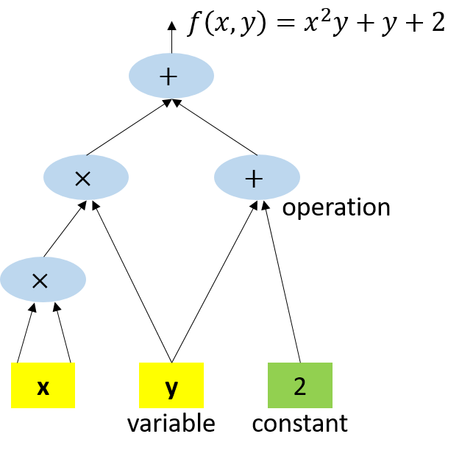
TensorFlow
O TensorFlow é uma poderosa biblioteca de software de código aberto para computação numérica, adequada e customizada para a execução de algoritmos de aprendizado de máquina em larga escala.
O nome TensorFlow deriva dos tipos de operações que a biblioteca pode realizar em matrizes de dados multidimensionais, conhecidas como tensores.
A biblioteca tem 2 grandes releases: 1.x e 2.x.
1.x: Lançada em Fevereiro de 2017. A escrita do código é dividida em duas partes: construção do grafo computacional e posteriormente criação de uma sessão para executá-lo. Forma complexa e não Pythonica...
2.x: Lançada em Setembro 2019. Facilita a criação de modelos através de eager execution, não é mais necessário se criar uma sessão para executar o grafo, pode-se verificar o resultado do código diretamente sem a necessidade de se criar uma sessão.
Seu princípio básico de funcionamento é bem simples: primeiro, define-se em Python um grafo de computação a ser executado (como mostrado na figura ao lado) e, em seguida, o TensorFlow transforma esse grafo em código C++ otimizado e o executa com eficiência em uma sessão.
Grafo de computação
Notes:
Referências
[1] “TensorFlow 1.x vs 2.x. – summary of changes”, https://www.datasciencecentral.com/profiles/blogs/tensorflow-1-x-vs-2-x-summary-of-changes#:~:text=TensorFlow%202.0%20promotes%20TensorFlow%20Keras,x.&text=TensorFlow%202.0%20provides%20the%20user,using%20a%20python%20function%20%40tf.
[2] “Tensorflow 1.0 vs Tensorflow 2.0: What is the Difference?”, https://in.springboard.com/blog/tensorflow-1-0-vs-tensorflow-2-0/
[3] “Define-by-Run”, https://docs.chainer.org/en/stable/guides/define_by_run.html

Slide 5
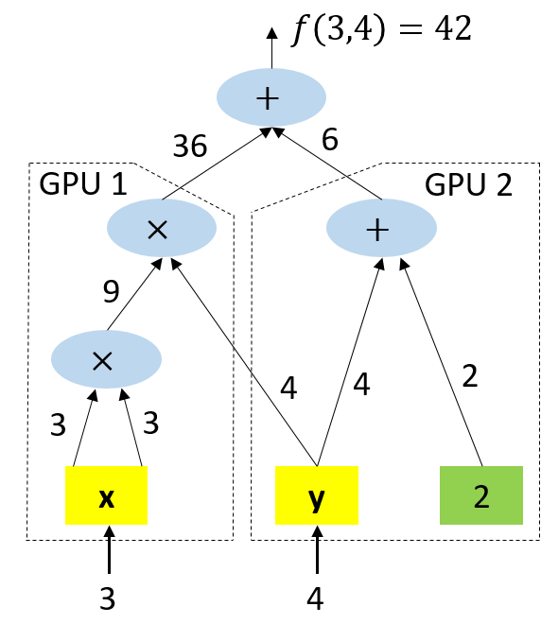
TensorFlow
O TensorFlow possibilita dividir o grafo em várias seções e executá-las em paralelo em várias CPUs ou GPUs, como mostrado na figura ao lado.
O TensorFlow também suporta computação distribuída: pode-se treinar redes neurais gigantescas com conjuntos de treinamento imensos em um período de tempo razoável, dividindo-se os cálculos através de centenas de servidores.
Por exemplo, o TensorFlow pode treinar uma rede neural com milhões de pesos com um conjunto de treinamento composto por bilhões de exemplos com milhões de atributos cada.
O TensorFlow foi desenvolvido pelo time da Google chamado de Google Brain e é utilizado internamente e em vários produtos da empresa, e.g., Google Photos, Search, Maps, entre outros.

Slide 6
TensorFlow
O TensorFlow foi projetado para ser flexível, escalável e pronto para produção. Alguns de seus destaques são:
Roda não apenas no Windows, Linux e macOS, mas também em dispositivos móveis e embarcados, incluindo iOS, Android e Raspberry Pi.
Fornece uma application programming interface (API) em Python muito simples chamada TFLearn (tensorflow.contrib.learn) que é compatível com o Scikit-Learn.
Também fornece outra API simples chamada TF-slim (tensorflow.contrib.slim) para simplificar a criação, o treinamento e a validação de redes neurais.
Existem várias APIs de alto nível que foram construídas sobre o TensorFlow, como Keras ou Pretty Tensor, que facilitam seu uso em detrimento de uma menor flexibilidade.
Entretanto, as APIs originais do TensorFlow oferecem muito mais flexibilidade (ao custo de maior complexidade) para criar todos os tipos de grafos de computação, incluindo qualquer arquitetura de rede neural que você possa imaginar.
Notes:
O TensorFlow é fácil de usar, é confiável (estável), de fácil manutenção, escalável e bem documentado.
TF.Learn, como você verá, pode ser usado para treinar vários tipos de redes neurais em apenas algumas linhas de código. Anteriormente, era um projeto independente chamado Scikit Flow (ou skflow).

Slide 7
TensorFlow
Inclui implementações em C++ altamente eficientes de muitas operações de aprendizado de máquina, particularmente aquelas necessárias para construir redes neurais. Há também uma API em C++ para que os usuários definam suas próprias operações de alto desempenho.
Fornece vários nós de otimização para encontrar os parâmetros (i.e., pesos) que minimizam uma função de custo (ou de erro). Eles são muito fáceis de usar, pois o TensorFlow cuida automaticamente do cálculo dos gradientes das funções que você define. Isso é chamado de diferenciação automática (ou autodiff).
Oferece uma ferramenta de visualização chamada TensorBoard, que permite navegar pelo grafo de computação e visualizar curvas de aprendizado.
Possui uma equipe dedicada de desenvolvedores e uma comunidade crescente que contribui para melhorá-lo cada vez mais.
Notes:
O TensorFlow não se limita apenas às redes neurais ou mesmo ao aprendizado de máquina; você pode executar simulações de física quântica, se quiser, por exemplo.

Slide 9
Visualizando grafos e curvas de treinamento com o TensorBoard
Agora nós temos um grafo de computação que treina um modelo de regressão linear usando o algoritmo do gradiente descendente em mini-batches e que salva pontos de verificação em intervalos regulares.
Parece bem avançado, não é? No entanto, ainda estamos confiando na função print() para visualizar o progresso do modelo durante o treinamento.
Entretanto, existe uma maneira muito melhor para se avaliar o progresso do modelo: o TensorBoard.
De posse de estatísticas de treinamento, o TensorBoard exibe visualizações interativas dessas estatísticas no navegador web (por exemplo, as curvas de aprendizado).
Pode-se também fornecer a definição do grafo de computação e o TensorBoard apresentará uma interface para navegarmos pelo grafo.
Isso é muito útil para identificar erros no grafo, encontrar gargalos de computação entre outras coisas.

Slide 10
Visualizando grafos e curvas de treinamento com o TensorBoard
O primeiro passo para utilizar o TensorBoard é modificar o código para gravar a definição do grafo e algumas estatísticas de treinamento, como por exemplo, o erro de treinamento, em um diretório de log ao qual o TensorBoard terá acesso.
OBS.: É necessário usar um diretório de log diferente toda vez que se executar o programa ou o TensorBoard irá misturar estatísticas de diferentes execuções, o que atrapalhará as visualizações e análises dos resultados.
A solução mais simples para isso é incluir um timestamp (i.e., data e hora) ao nome do diretório de log. Isso pode ser feito com o trecho de código abaixo.
from datetime import datetime
now = datetime.utcnow().strftime("%Y%m%d%H%M%S")
root_logdir = "tf_logs"
logdir = "{}/run-{}/".format(root_logdir, now)

Slide 11
Visualizando grafos e curvas de treinamento com o TensorBoard
Em seguida, adicionamos o código abaixo ao final da fase de construção do grafo.
mse_summary = tf.summary.scalar('MSE', mse)
file_writer = tf.summary.FileWriter(logdir, tf.get_default_graph())
A primeira linha cria um nó no grafo que avalia o valor do erro quadrático médio (MSE) e o grava em um arquivo de log compatível com TensorBoard chamado de summary.
A segunda linha cria um objeto do tipo FileWriter que é usado para escrever os resultados no arquivo de log.
O primeiro parâmetro indica o caminho do diretório de log e o segundo, que é opcional, é o grafo que você deseja visualizar.
Após a criação, o objeto do tipo FileWriter cria o diretório de log se ele ainda não existir e grava a definição do grafo em um arquivo de log chamado arquivo de eventos.
Notes:
Para visualizar o gráfico no Jupyter, usaremos um servidor TensorBoard disponível on-line em https://tensorboard.appspot.com/. Essa abordagem não funcionará caso você não tenha acesso à Internet. Como alternativa ao servidor TensorBoard, você pode usar a bibioteca tfgraphviz.
A bibioteca tfgraphviz pode ser instalada executando-se os seguintes comandos
pip install graphviz
pip install tfgraphviz

Slide 12
Visualizando grafos e curvas de treinamento com o TensorBoard
Em seguida, é necessário atualizar o código da fase de execução para avaliar o nó mse_summary regularmente durante o treinamento (por exemplo, a cada 10 mini-batches).
Isso produzirá um summary (i.e., o log) que pode ser gravado no arquivo de eventos usando o objeto file_writer.
O código atualizado da fase de execução é mostrado abaixo.
[...]
for batch_index in range(n_batches):
X_batch, y_batch = fetch_batch(epoch, batch_index, batch_size)
if batch_index % 10 == 0:
summary_str = mse_summary.eval(feed_dict={X: X_batch, y: y_batch})
step = epoch * n_batches + batch_index
file_writer.add_summary(summary_str, step)
sess.run(training_op, feed_dict={X: X_batch, y: y_batch})
[...]
Notes:
OBS.: Evite logar estatísticas de treinamento em cada etapa do treinamento, pois isso aumentará significativamente o tempo de treinamento.

Slide 13
Visualizando grafos e curvas de treinamento com o TensorBoard
Por fim, encerra-se o FileWriter no final do programa com file_writer.close().
Ao executar o programa, o objeto do tipo FileWriter criará o diretório de log e gravará um arquivo de eventos nesse diretório, contendo a definição do grafo e os valores de MSE.
Agora podemos iniciar o servidor do TensorBoard. Para isso, é necessário ativar o ambiente virtual, caso você tenha criado um e, em seguida, iniciar o servidor executando o comando tensorboard, apontando-o para o diretório de logs.
Esse comando inicia o servidor web do TensorBoard, que fica escutando (i.e., esperando) por conexões na porta 6006.
$ source env/bin/activate $ tensorboard --logdir tf_logs/ Starting TensorBoard on port 6006 (You can navigate to http://0.0.0.0:6006)
Podemos carregar também através do notebook:
%load_ext tensorboard
%tensorboard --logdir tf_logs/

Slide 14
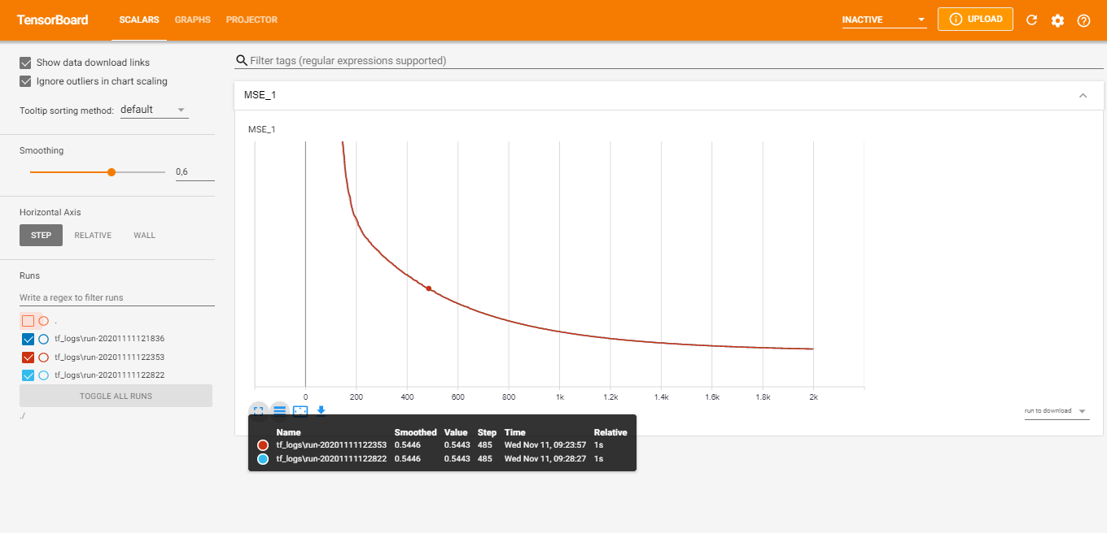
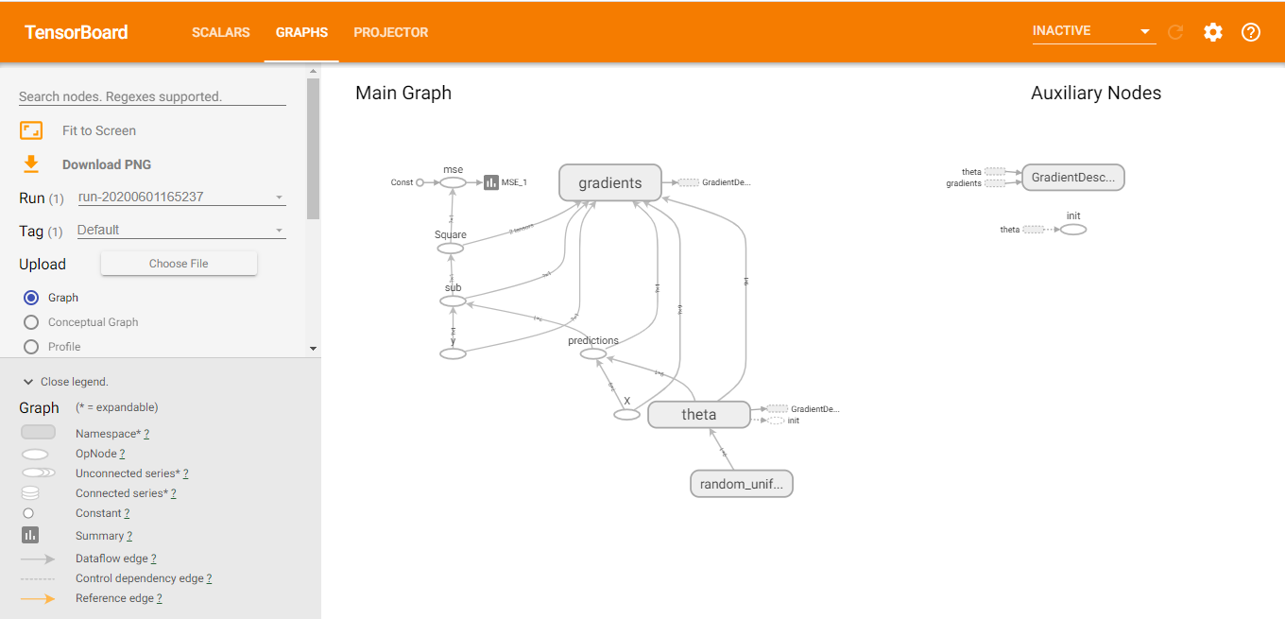
Visualizando grafos e curvas de treinamento com o TensorBoard
Em seguida, abrimos um navegador web e acessamos http://0.0.0.0:6006/ (ou http://localhost:6006/).
Na guia Scalars, vemos o gráfico do MSE, o qual mostra sua evolução durante o treinamento.
Nós podemos marcar ou desmarcar as execuções que desejamos ver, aumentar ou diminuir o zoom, passar o mouse sobre a curva para obter detalhes e assim por diante.
Para visualizar o grafo, basta clicar na guia Graphs.
Exemplo: VisualizandoGrafosECurvasDeTreinamento.ipynb
Notes:
Exemplo: VisualizandoGrafosECurvasDeTreinamento.ipynb
Para reduzir a desorganização, os nós que possuem muitas arestas (por exemplo, conexões com outros nós) são separados para uma área auxiliar à direita (você pode mover um nó para frente e para trás entre o grafo principal e a área auxiliar clicando com o botão direito do mouse em isto). Algumas partes do grafo também são recolhidas por padrão.
Uma breve visão geral das abas mostradas (guias na barra de navegação superior):
A aba do Scalars mostra como o loss e as métricas mudam a cada época. Você também pode usá-lo para rastrear a velocidade de treinamento, a taxa de aprendizado e outros valores escalares.
A aba Graphs ajuda você a visualizar seu modelo. Nesse caso, o gráfico Keras de camadas é mostrado, o que pode ajudá-lo a garantir que ele seja construído corretamente.
As abas Distributions and Histograms mostram a distribuição de um Tensor ao longo do tempo. Isso pode ser útil para visualizar pesos e vieses e verificar se eles estão mudando de maneira esperada.

Slide 15
Referências
“TensorFlow 2.0 + Keras Overview for Deep Learning Researchers”, https://github.com/dlmacedo/starter-academic/blob/master/content/courses/deeplearning/notebooks/tensorflow/TensorFlow_2_0_Keras_Crash_Course.ipynb

Slide 16
Avisos
Material, exemplos e lista de exercícios #11 já estão disponíveis.

Slide 17
Obrigado!

Slide 18

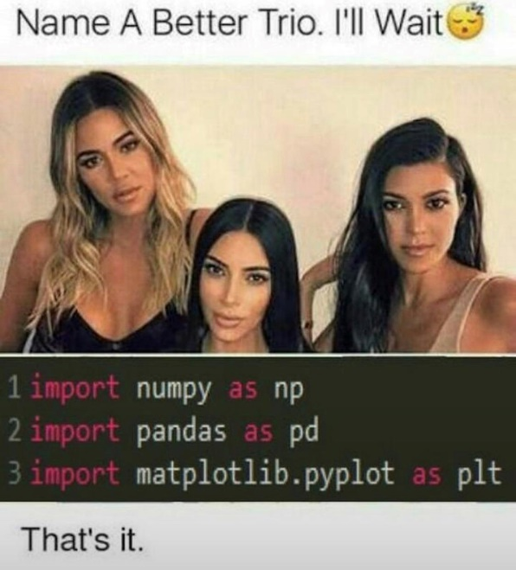



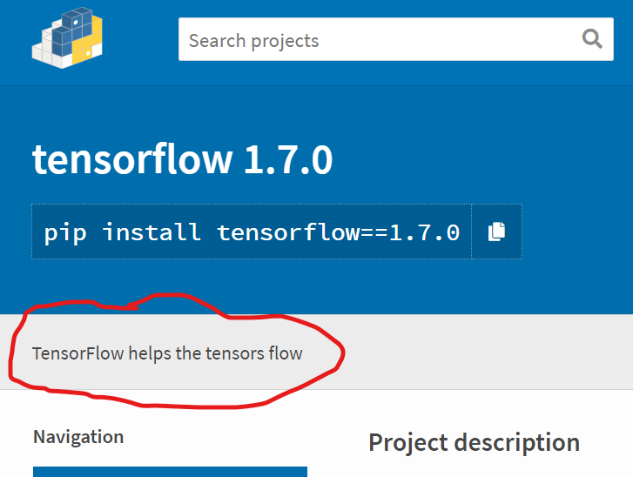

Slide 19
Figuras

Slide 20





$$f\left(x,y\right)=x^{2}y+y+2$$
$$+$$
$$×$$
$$+$$
operation
$$×$$
x
y
2
variable
constant

Slide 21

$$f\left(3,4\right)=42$$
$$+$$
36
6
GPU 1
GPU 2
$$×$$
$$+$$
9
$$×$$
2
4
4
3
3
x
y
2
3
4

Slide 22

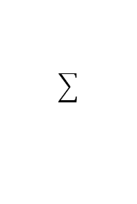
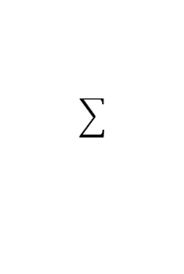
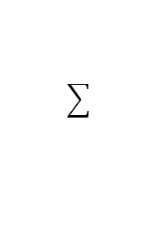


1
b1
x1
W11
$$f\left(.\right)$$
w13
W12
$$f\left(.\right)$$
y
W21
x2
w23
b3
W22
$$f\left(.\right)$$
1
1
b2

